Slide 1

VK Predict CMC Hackathon
Школа информатики, физики и технологий
Прогнозирование склонности пользователя
к секретному событию
Прикладной Анализ Данных и Искусственный Интеллект
Выполнили: Пеганов Илья, Поздеев Арсений, Сорочан Дмитрий (Команда “Фанта с хлебом”)
Санкт-Петербург, 2026

Slide 2

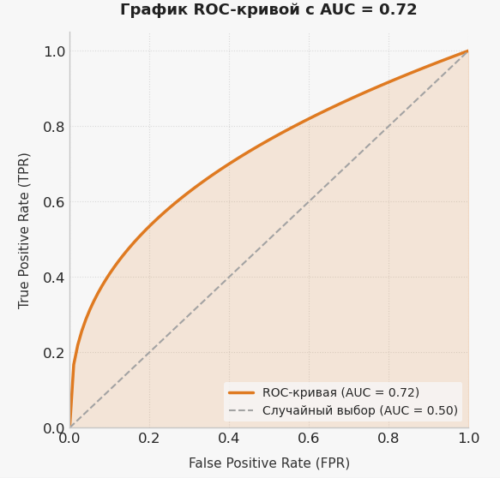
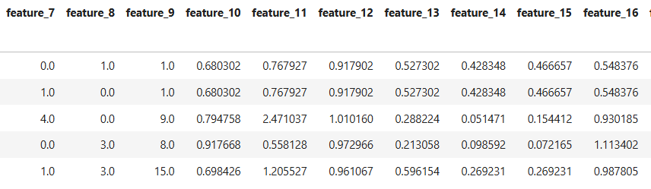
2/16
Постановка задачи и метрика оценивания
Тип данных: исключительно структурированные табличные данные
Цель: прогнозирование вероятности совершения целевого действия пользователем
Тип задачи: бинарная классификация с упором на ранжирование объектов
Целевая метрика – ROC-AUC
Инвариантность к балансу классов
Качество ранжирования
VK Predict CMC Hackathon
Фанта с хлебом

Slide 3
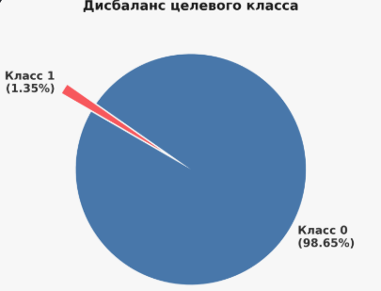
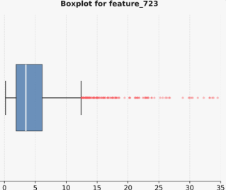
3/16
Описание и структура данных
247 972
106 274
1367
1.35%
строк в обучающей выборке
строк в тестовой выборке
признаков
доля целевого класса
Особенности данных:
Анонимизированные признаки
Экстремальный дисбаланс
Высокий уровень шума
VK Predict CMC Hackathon
Фанта с хлебом

Slide 4



4/16
EDA и Data Cleaning
Экспресс-аудит
Анализ типов данных, структуры датасета и базовых статистик
Проверка на пересечение строк обучающей/тестовой выборок (data leakage)
Очистка и фильтрация шума
Заполнение пропусков и удаление явных аномалий
Исключение почти константных и неинформативных признаков
VK Predict CMC Hackathon
Фанта с хлебом

Slide 5
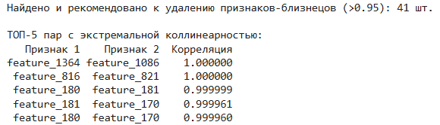
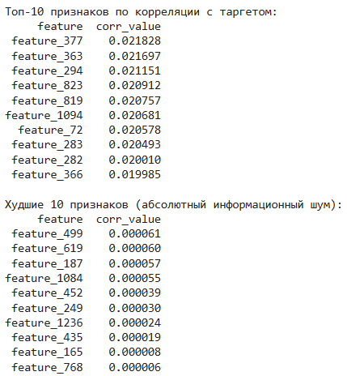
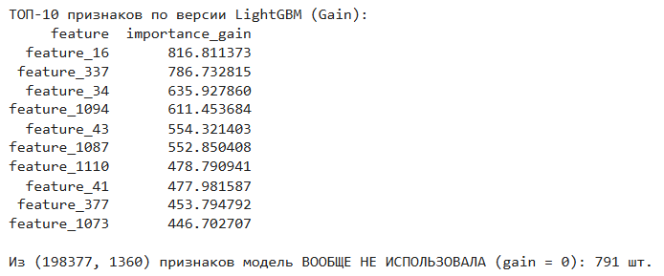
4/16
EDA и Data Cleaning
3. Исследование зависимостей
Анализ мультиколлинеарности и нахождение признаков-близнецов
Оценка связи признаков с целевой переменной (корреляция, lgbm importance, single-feature AUC)
VK Predict CMC Hackathon
Фанта с хлебом

Slide 6
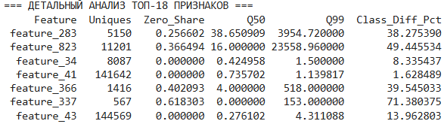
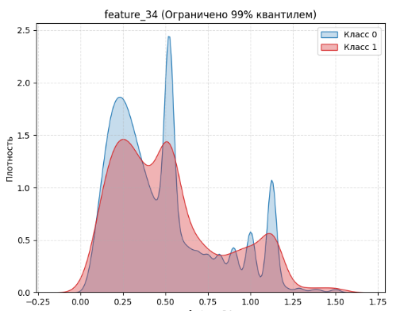
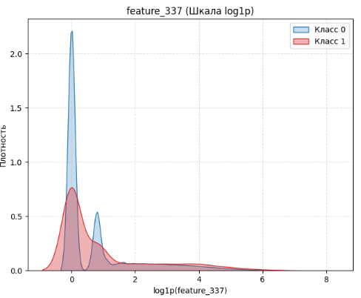
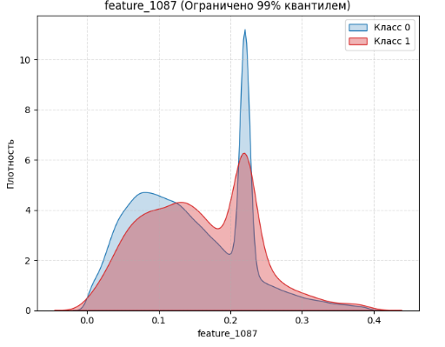
4/16
EDA и Data Cleaning
4. Анализ геометрии распределений
Оценка формы распределений (тяжелые хвосты, высокая концентрация нулей)
Проверка на смещения распределений между обучающей и тестовой выборками (data drift)
VK Predict CMC Hackathon
Фанта с хлебом

Slide 7
6/16
Feature Engineering и Feature Selection
Генерация признаков:
Кластеризация: использование расстояний до центроидов кластеров и меток кластеров
Полиномиальные признаки: парные или тройные взаимодействия между отобранными фичами
Понижение размерности: выделение PCA/SVD-компонент для построения компактных признаков
Частотные и ранговые трансформации: частотное кодирование дискретных признаков и переход к рангам для робастности к выбросам
Индикаторы активности: выделение бинарных признаков-флагов (совершал ли пользователь действие: 0 или 1) для обработки избытка нулей
log(1 + x) - трансформации для сжатия «тяжелых хвостов» распределений
Отбор признаков:
По LGBM Importance
По силе корреляции с целевой переменной
Комбинированный подход
VK Predict CMC Hackathon
Фанта с хлебом

Slide 8
8/16
Пайплайн обучения и оценки моделей
1
Stratification
2
Modeling & Tuning
Разбиение обучающей выборки на несколько частей с сохранением баланса классов
Выбор моделей и оптимизация параметров по Out-of-Fold ROC AUC
3
Refit & Prediction
Фиксация лучших конфигураций моделей, обучение на полной обучающей выборке, предсказание теста
5
Evaluation
Сабмит на Kaggle и фиксация тестового ROC AUC
4
Blending
Смешивание прогнозов сильнейших одиночных моделей
VK Predict CMC Hackathon
Фанта с хлебом

Slide 9
9/16
Лучшие результаты одиночных моделей
Модель | Семейство моделей | Тестовый ROC AUC
LightGBM | Gradient Boosting | 0.69428
XGBoost | Gradient Boosting | 0.69153
CatBoost | Gradient Boosting | 0.69090
HistGradientBoosting | Gradient Boosting | 0.68633
TabM | Tabular DL | 0.68518
FLAML | AutoML | 0.68439
ExtraTrees | Bagging | 0.67837
Random Forest | Bagging | 0.67212
Logistic Regression | Linear Models | 0.66650
VK Predict CMC Hackathon
Фанта с хлебом

Slide 10
11/16
Blending
Концепция блендинга: построение линейной комбинации прогнозов моделей (вероятностей или рангов) для диверсификации ошибок.
Как подбирать веса для комбинации:
Равномерное усреднение
Пропорционально индивидуальной метрике на тесте
Ручной подбор
Поиск весов по сетке через кросс-валидацию
Степенной бленд (Power Blending): возведение индивидуальных прогнозов моделей (вероятностей или рангов) в степень p, нахождение их линейной комбинации и и последующее извлечение корня степени p.
VK Predict CMC Hackathon
Фанта с хлебом

Slide 11
12/16
Лучшие результаты блендинга
Описание бленда | Тестовый ROC AUC
2 LGBM (обучены на разных признаках) | 0.69930
2 LGBM + CatBoost | 0.70336
2 LGBM + CatBoost + FLAML | 0.70947
2 LGBM + CatBoost + FLAML + TabM | 0.71358
2 LGBM + CatBoost + FLAML + TabM + LogReg | 0.71513
VK Predict CMC Hackathon
Фанта с хлебом

Slide 12
14/16
Итоговые результаты
Категория | Описание | Тестовый ROC AUC
Наша лучшая одиночная модель | LBGM | 0.69428
Наш лучший бленд | Степенной бленд (2 x LGBM + CatBoost + FLAML + TabM + LogReg) | 0.71513
Топ-1 результат лидерборда хакатона | - | 0.71146
VK Predict CMC Hackathon
Фанта с хлебом

Slide 13
15/16
Выводы
Сделан полный цикл обработки данных: от разведочного анализа и очистки датасета до генерации и отбора фичей
Масштабное моделирование: протестирован широкий стек моделей, включая ML модели, AutoML и специализированные табличные нейросети (TabM)
Достигнуто высокое качество ранжирования: степенной блендинг сильнейших одиночных моделей позволил зафиксировать метрику ROC-AUC = 0.71513, что превосходит официальный топ-1 результат хакатона
VK Predict CMC Hackathon
Фанта с хлебом

Slide 14

VK Predict CMC Hackathon
Школа информатики, физики и технологий
Репозиторий проекта
github.com/medlopi/ml-project-adaai_VK_predict_hackathon
Фанта с хлебом · Санкт-Петербург, 2026

